Slide 1
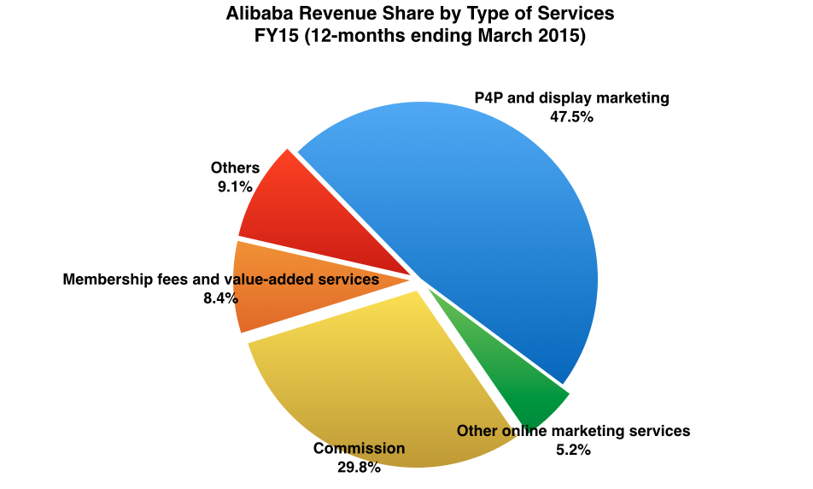
알리바바의 수익모델
알리바바의 서비스유형에 따른 수익
서울대학교 빅데이터 애널리틱스
디지털 경제와 경영전략
Notes:
알리바바의 서비스유형에 따른 수익
P4P가 매우 큰 것을 볼 수 있고, 커미션과 멤버십 fee가 큰 부분을 차지한다.

Slide 2
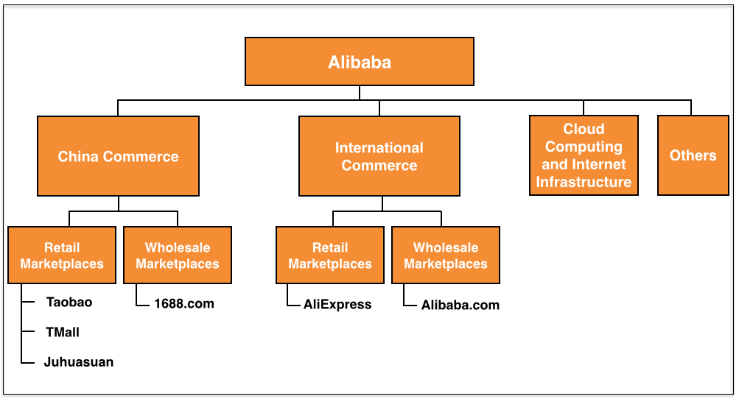
알리바바의 수익모델
시장에 대한 소개와 매출액 관련 설명
서울대학교 빅데이터 애널리틱스
디지털 경제와 경영전략
Notes:
Alibaba는 중국 소비자를 위해 다음 소매 시장을 운영합니다.
Taobao Marketplace - 중국 최대 온라인 쇼핑몰
Tmall 플랫폼 - 브랜드 및 소매 업체를위한 중국 최대의 타사 플랫폼
Juhuasuan - 월간 활성 사용자가 중국에서 가장 인기있는 그룹 구매 마켓 플레이스
2015 년 (2015 년 3 월까지 12 개월) 동안,이 3 개의 마켓 플레이스는 연간 3 억 5 천만 명의 적극적인 구매자 와 3 천 9 백 4 십만 달러의GMV를 창출했습니다 . GMV는 구매자와 판매자가 거래를 결정하는지 여부에 관계없이이 세 가지 마켓에서 제품 및 서비스의 확정 주문의 가치를 나타냅니다.
이 세 가지 시장은 FY15 동안 Alibaba의 총 수익 123 억 달러 중 78.4 %를 차지했습니다.
Alibaba는이 세 가지 시장 이외에
com - 글로벌 도매 시장
com - 중국 도매 시장
AliExpress - 글로벌 소비자 시장
을 가지고 있습니다

Slide 3
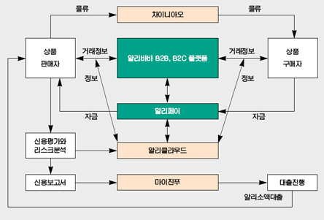
알리바바의 수익모델
알리바바 기업의 전체적인 흐름도
서울대학교 빅데이터 애널리틱스
디지털 경제와 경영전략
Notes:
이건 알리바바 기업의 전체적인 흐름도
알리페이 중심 거대 생태계 중국 최대 인터넷기업인 알리바바는 온라인 B2C플랫폼인 텐마오와 타오바오, 지급결제를 담당하는 알리페이를 중심으로 거대 생태계를 조성했다. 상품구매자가 텐마오나 타오바오에서 물건을 구매하면 상품판매자는 알리바바의 물류회사인 차이니아오를 통해 배송한다. 이때 발생한 상품판매자와 구매자의 거래정보 및 알리페이의 지급결제정보는 알리바바의 클라우드 업체인 알리클라우드에 쌓인다. 또한 상품판매자에 대한 신용평가와 리스크분석 정보도 저장되며 이를 통해 작성된 신용보고서를 토대로 알리바바의 금융자회사인 마이진푸에서 상품판매자인 기업에 소액대출을 시행한다. 알리페이가 마이진푸의 주력 자회사이며 이밖에 머니마켓펀드(MMF) 상품인 위어바오, 인터넷전문은행인 마이뱅크가 있다. 위어바오는 선불 충전 방식인 알리페이를 활용한다. 고객의 알리페이 계정에 남아있는 여유자금을 텐홍펀드에 투자해 수익을 창출하는 구조다. 2014년 6월말 수탁고가 5000억위안을 넘어섰으며 가입자 수도 1억명이 넘는다. 수익률은 최대 6%를 기록한 것으로 알려졌다.

